Slide 1
Установка операционных систем на виртуальных машинах
Автор: студент ВГТУ гр. мИИВТ-241
Ульянов Артем

Slide 2
Задачи
Установить операционную систему Windows 11 Pro на виртуальную ма-шину
1
Запустить виртуальные машины с операционными системами
2
Выполнить настройку операционных систем
3
Скачать необходимые надстройки, драйвера, библиотеки, программное обеспечение
4
5
Выполнить отчет

Slide 3
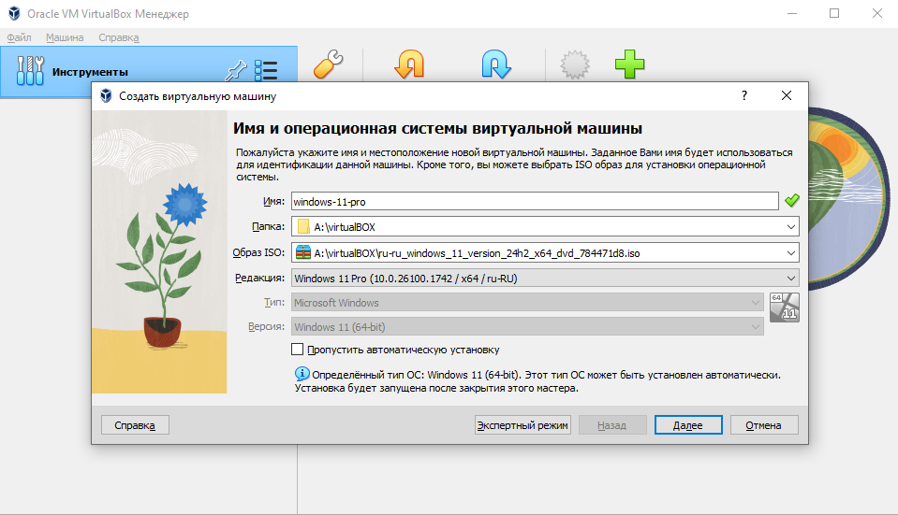
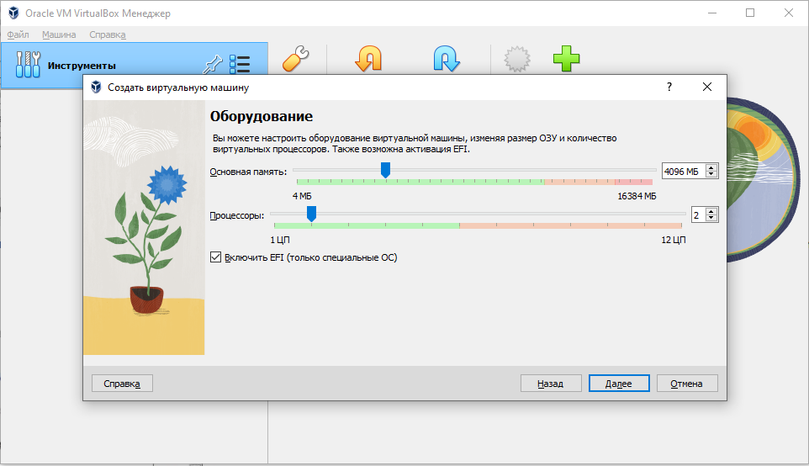
VirtualBox

Slide 4
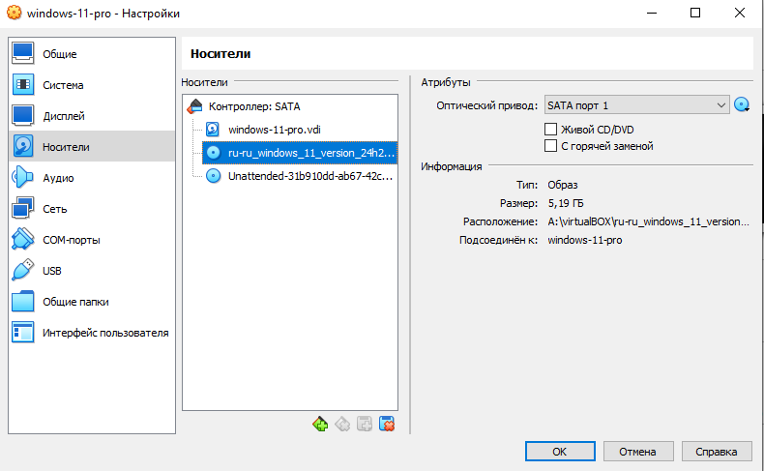
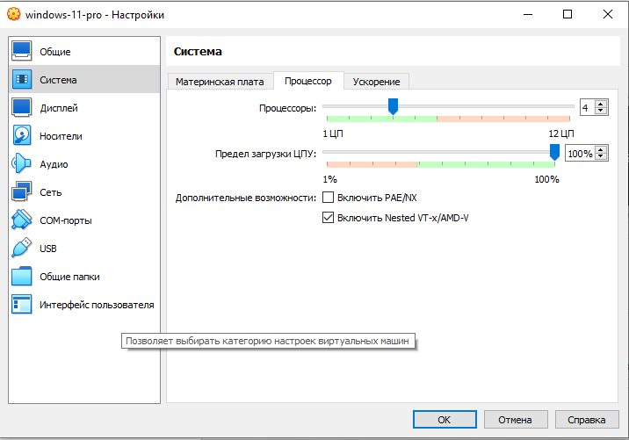
VirtualBox

Slide 5
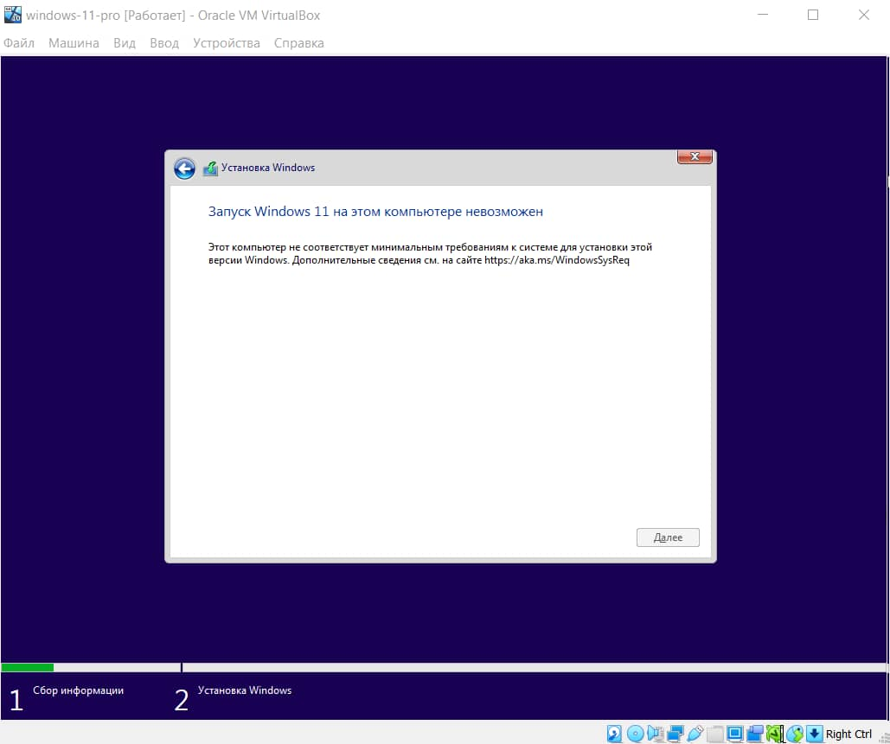
Возможные ошибки
VirtualBox не может эмулировать TPM, а без этого Windows 11 не установится.
РЕШЕНИЕ
1. Нажимаем горячие клавиши Shift + F10
2. Вводим regedit
3. Ветка HKEY_LOCAL_MACHINES / SYSTEM / Setup
4. В папке Setup создаем раздел Lab config
5. В новом разделе LabConfig на пустом месте нажимаем правой кноп-кой мыши «Создать» => Параметр DWORD (32 бита)
6. Называем новый параметр BypassTPMCheck и BypassSecureBootCheck
7. Задаем там параметры 1

Slide 6
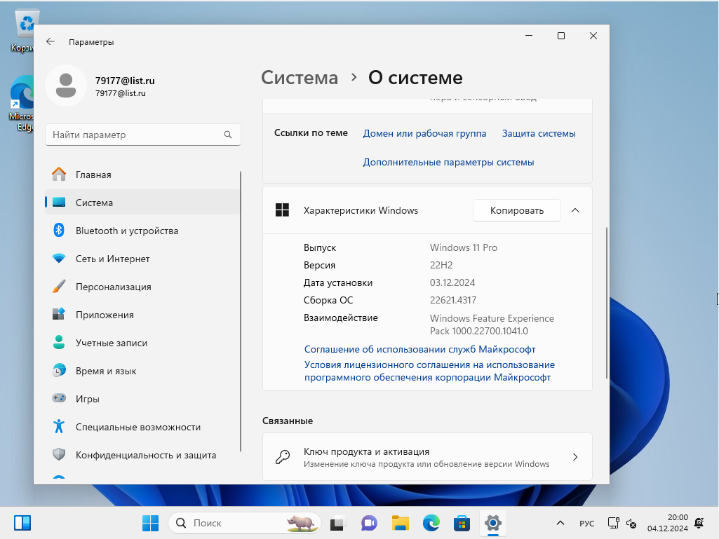
Windows 11 pro

Slide 7
Intel Virtualization Technology или VT-x
Ошибки работы VirtualBox
Microsoft Hyper-V
Решение
В биос пк, находим параметр «Intel Virtualization Technology» или «VT-x». Включение VT-x: Измените значение на Enabled, чтобы включить аппаратную виртуализацию.
Переходим в настройки ПК => панель управления => программы => ком-поненты Windows. Находим Hyper-V, ставим галку напротив.

Slide 8
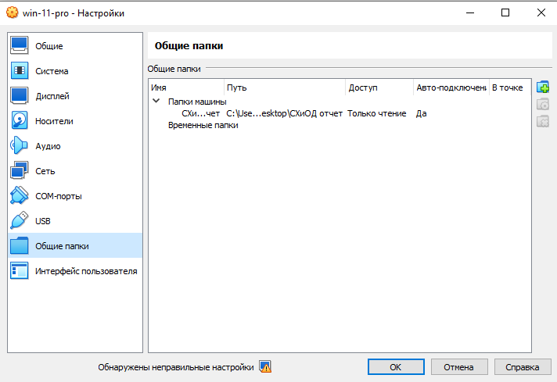
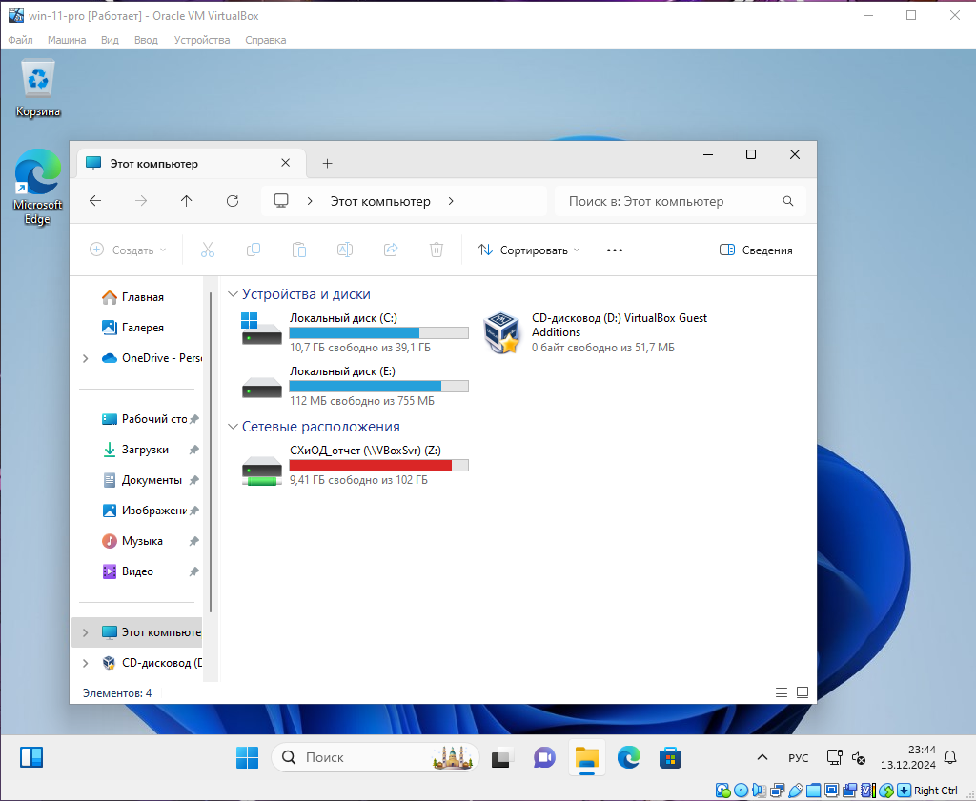
Создание общей папки виртуальной машины с ПК.

